Slide 1
W tym roku przywitaliśmy wiosnę kolorowymi eko kapeluszami
Witamy wiosnę

Slide 2
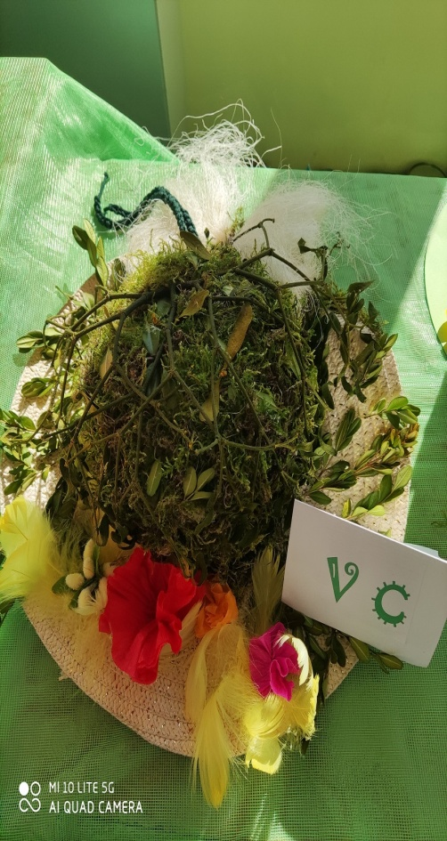
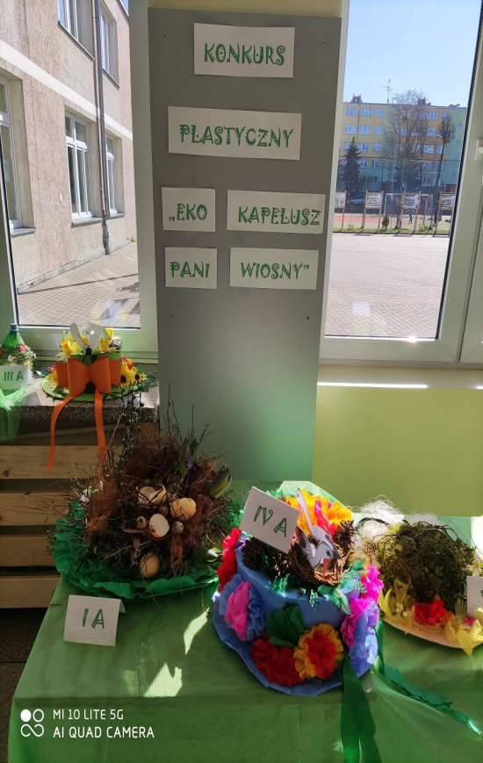
Szkolny konkurs ekologiczny

Slide 3
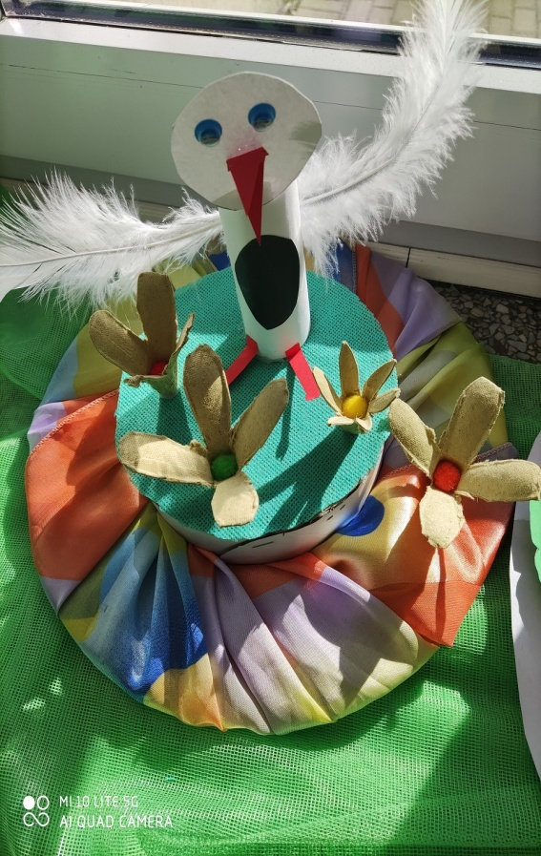
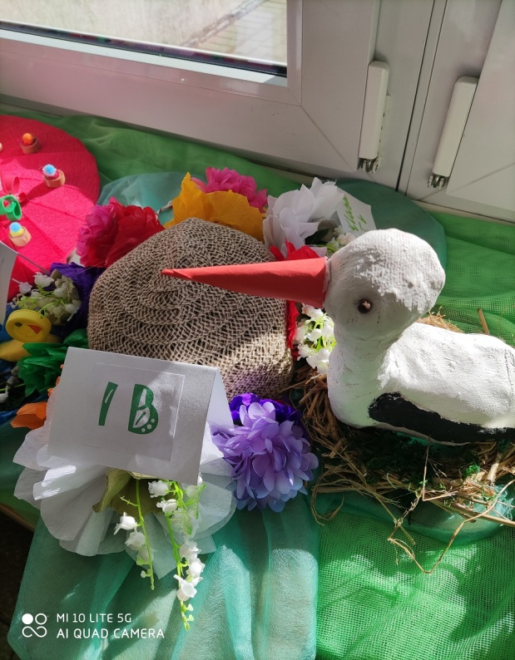
Nasze eko - kapelusze

